Slide 1

Guía técnica para la evaluación y control de riesgos asociados al manejo o manipulación manual de carga (MMC)
DIFUSIÓN INTERNA
Asociación Chilena de Seguridad
Notes:
Videos gratuitos en https://coverr.co/

Slide 2
Contenidos
1
Introducción
2
Alcance de aplicación
3
Responsabilidad empresa
4
Gestión de riesgo

Slide 3
Contenidos
1
Introducción
2
Alcance de aplicación
3
Responsabilidad empresa
4
Gestión de riesgo

Slide 4
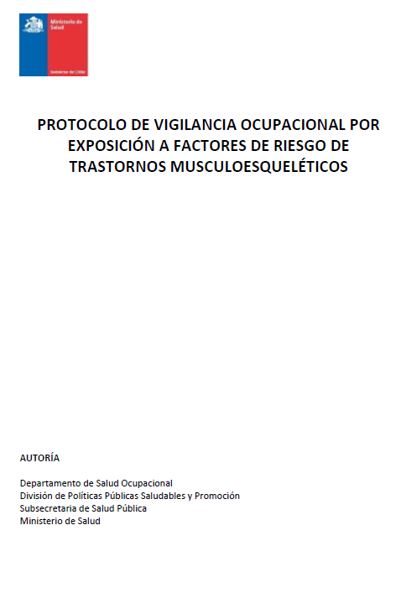
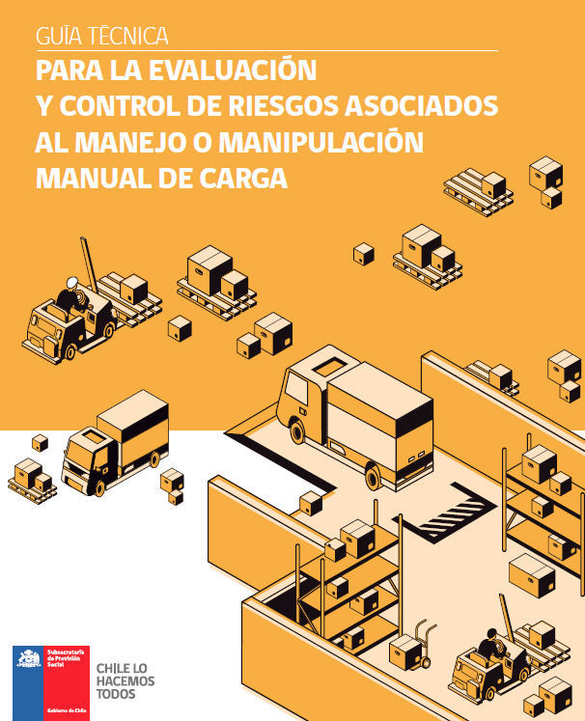
Introducción
Actualmente la guía técnica sigue vigente, sin embargo, la actualización del protocolo TMERT incluye la metodología de identificación inicial y avanzada de manejo manual de carga, personas y pacientes, como parte de los factores de riesgo que deben ser desarrollados en su conjunto en la actualización normativa.
IDENTIFICAR
EL PELIGRO
ORGANIZAR Y PLANIFICAR
SEGUIMIENTO

Slide 5
Introducción
Objetivos
Regular los aspectos técnicos de la Ley Nº20.001/20949 y DS Nº63.
Asistir principalmente a los profesionales de la prevención de riesgos y salud ocupacional y a representantes de comités paritarios de higiene y seguridad, en sus iniciativas de identificación, evaluación y control de los riesgos asociados al MMC.
IDENTIFICAR
EL PELIGRO
ORGANIZAR Y PLANIFICAR
SEGUIMIENTO

Slide 6
Introducción
Articulo 211-H Si la manipulación manual es inevitable y las ayudas mecánicas no pueden usarse, no se permitirá que se opere con cargas superiores a 50 kilogramos.
LEY 20.949
"Artículo 211-H: Si la manipulación manual es inevitable y las ayudas mecánicas no pueden usarse, no se permitirá que se opere con cargas superiores a 25 kilogramos. Esta carga será modificada en la medida que existan otros factores agravantes, caso en el cual, la manipulación deberá efectuarse en conformidad a lo dispuesto en el decreto supremo Nº 63, del Ministerio del Trabajo y Previsión Social, del año 2005, que aprueba reglamento para la aplicación de la ley Nº 20.001, que regula el peso máximo de carga humana, y en la Guía Técnica para la Evaluación y Control de los Riesgos Asociados al Manejo o Manipulación Manual de Carga"

Slide 7
Introducción
Articulo 211-H Si la manipulación manual es inevitable y las ayudas mecánicas no pueden usarse, no se permitirá que se opere con cargas superiores a 50 kilogramos.
LEY 20.949
"Artículo 211-J: Los menores de 18 años y las mujeres no podrán llevar, transportar, cargar, arrastrar ni empujar manualmente, y sin ayuda mecánica, cargas superiores a 20 kilogramos. Para estos trabajadores, el empleador deberá implementar medidas de seguridad y mitigación, tales como rotación de trabajadores, disminución de las alturas de levantamiento o aumento de la frecuencia con que se manipula la carga. El detalle de la implementación de dichas medidas estará contenido en la Guía Técnica para la Evaluación y Control de los Riesgos Asociados al Manejo o Manipulación Manual de Carga."
Articulo 211-I Se prohíbe las operaciones de carga y descarga manual para la mujer embarazada.
Articulo 211-J Los menores de 18 años y mujeres no podrán llevar, transportar, cargar, arrastrar o empujar manualmente, y sin ayuda mecánica, cargas superiores a los 20 kilogramos.

Slide 8
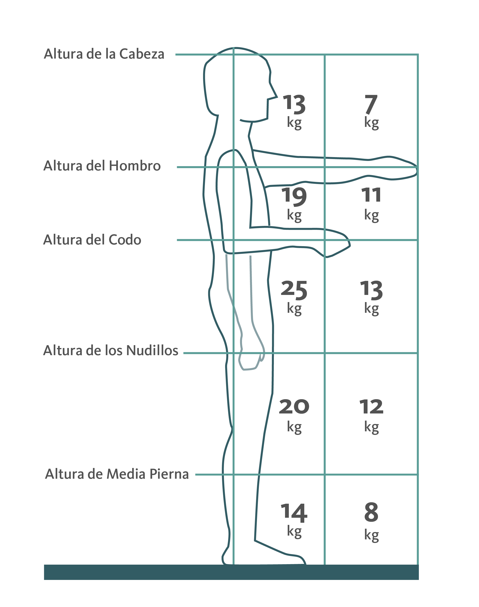
Introducción
“No se permitirá que se opere con cargas superiores a 25 kilogramos. Esta carga será modificada en la medida que existan otros factores agravantes, caso en el cual, la manipulación deberá efectuarse en conformidad a lo dispuesto en el decreto supremo Nº 63, del Ministerio del Trabajo y Previsión Social, del año 2005 y en la Guía Técnica para la Evaluación y Control de los Riesgos Asociados al Manejo o Manipulación Manual de Carga"
IDENTIFICAR
EL PELIGRO
ORGANIZAR Y PLANIFICAR
SEGUIMIENTO

Slide 9
Contenidos
1
Introducción
2
Alcance de aplicación
3
Responsabilidad empresa
4
Gestión de riesgo

Slide 10
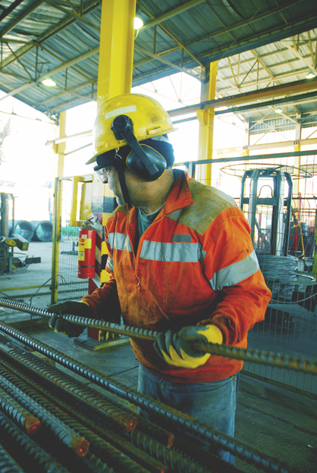
Guía Técnica de MMC / DS Nº63 Ley Nº20.949
Alcance aplicación guía técnica MMC
Esta Guía Técnica ha sido elaborada para el cumplimiento de la obligatoriedad referida en los artículos 211-H y 211-J del Código del Trabajo modificados por la Ley Nº 20.949 y el DS N° 63, de 2005, modificado por el DS N° 48, de 2017, ambos del Ministerio del Trabajo y Previsión Social.
Se aplicará en todos los lugares de trabajo del ámbito público o privado, independientemente de la actividad económica, número de trabajadores, edad o sexo, donde se realicen tareas de manipulación manual de cargas y objetos de cualquier tipo, cuyo peso sea superior a 3 kg.

Slide 11
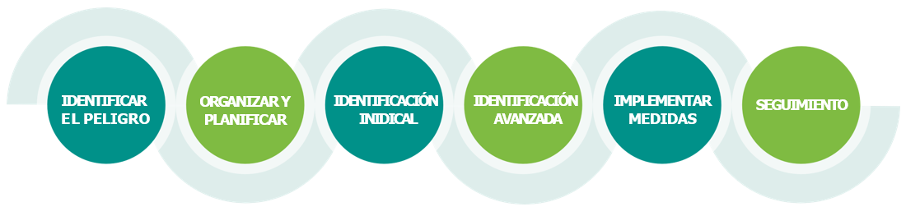
Guía Técnica de MMC / DS Nº63 Ley Nº20.949
Alcance aplicación guía técnica MMC
Su alcance incluye las etapas de identificar, evaluar y controlar los factores de riesgo asociados al manejo o manipulación manual de carga, para evitar al máximo y por distintos medios, su realización y, por consiguiente, el daño a la salud de los trabajadores.
Actualmente la guía técnica sigue vigente, sin embargo, la actualización del protocolo TMERT incluye la metodología de identificación inicial y avanzada de manejo manual de carga, personas y pacientes, como parte de los factores de riesgo que deben ser desarrollados en su conjunto en la actualización normativa.

Slide 12
Contenidos
1
Introducción
2
Resultados de la identificación inicial y avanzada
3
Responsabilidad empresa
4
Gestión de riesgo

Slide 13
Guía Técnica de MMC / DS Nº63 Ley Nº20.949
Responsabilidades en la gestión del riesgo
El empleador deberá identificar y evaluar los riesgos a los que expone a los trabajadores durante la faena, por intermedio de alguna de las siguientes personas o entidades (artículo 10 D.S. N°63)
El Departamento de Prevención de Riesgos a que se refiere la Ley Nº 16.744, en aquellos casos en que la entidad empleadora esté obligada a contar con esa dependencia;
Con la asistencia técnica (*) del Organismo Administrador de la Ley Nº 16.744, al que se encuentre afiliado o adherido;
Con la asesoría de profesionales que tengan competencias en la gestión del riesgo por manejo manual de cargas (Ver capítulo 4);
El Comité Paritario de Higiene y Seguridad.
(*) La Asistencia Técnica en gestión de riesgos contempla las acciones destinadas a entregar herramientas a las empresas, para que estas sean capaces de gestionar sus riesgos, independiente de su tamaño, actividad económica y riesgos específicos que deriven de sus actividades. La asistencia técnica dará como resultado prescripciones por parte del OAL, las que deben ser registradas y verificadas de acuerdo con los plazos establecidos.

Slide 14
Contenidos
1
Introducción
2
Resultados de la identificación inicial y avanzada
3
Responsabilidad empresa
4
Gestión de riesgo

Slide 15
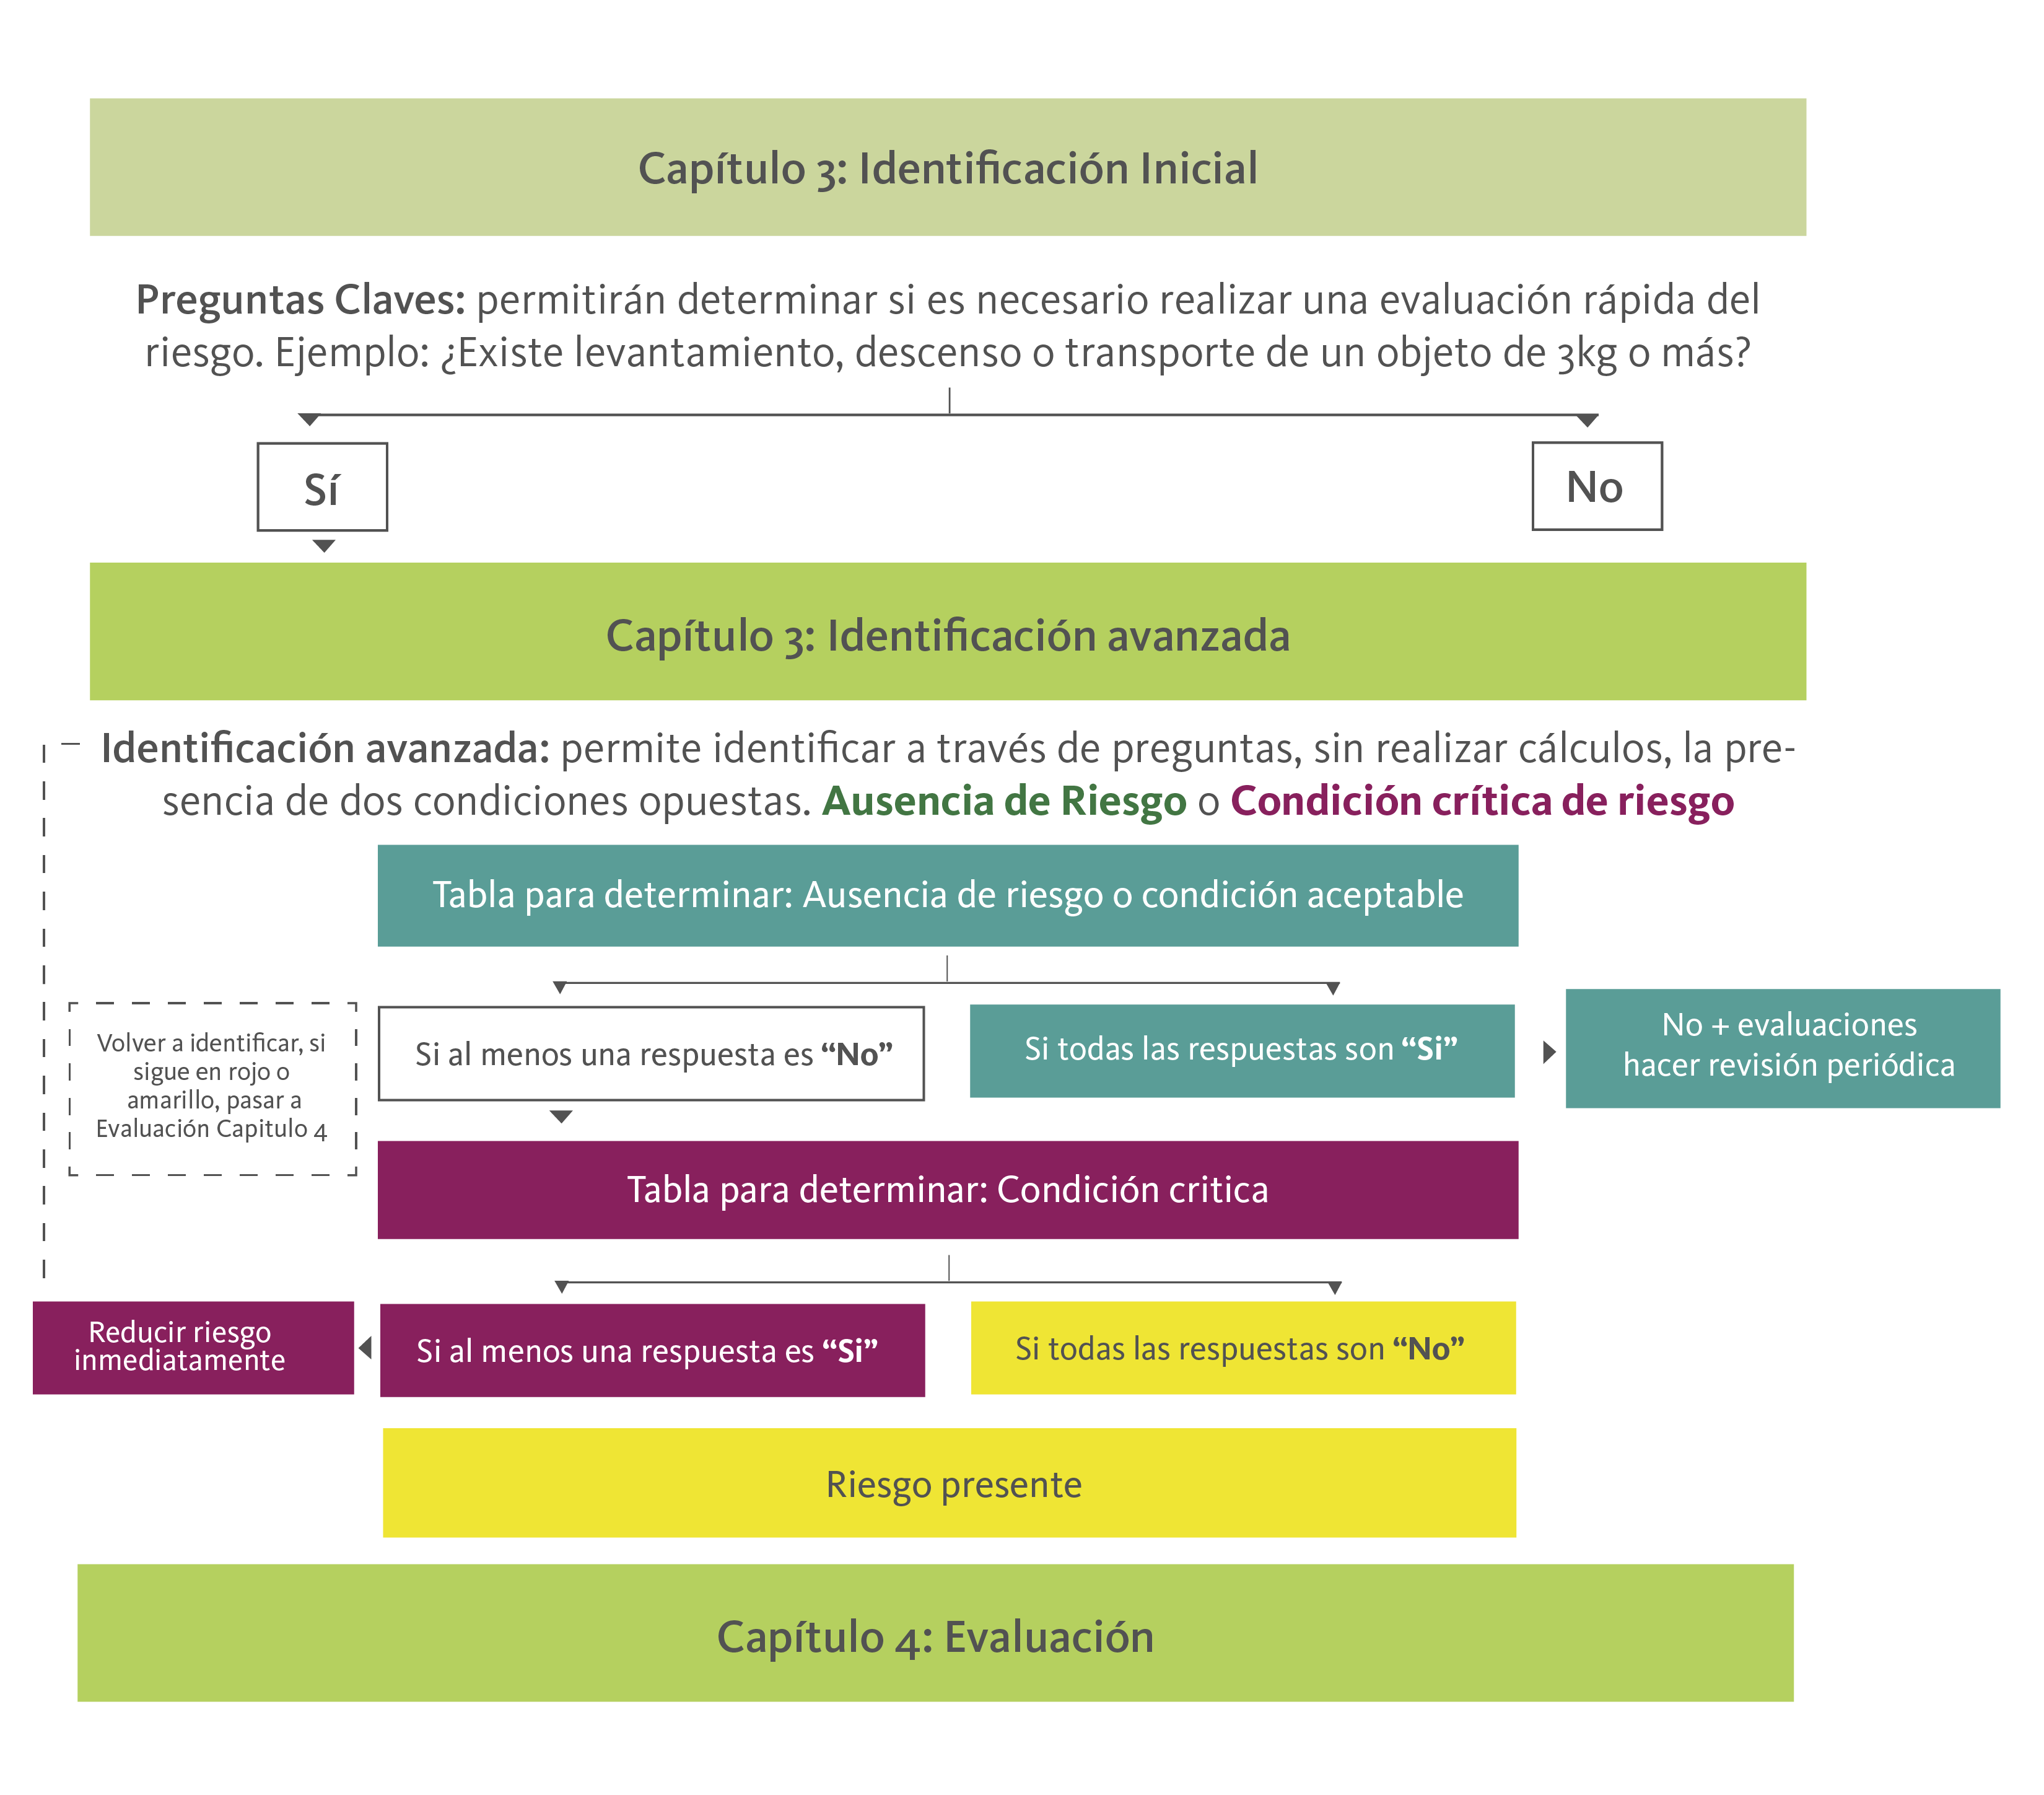
Identificación inicia y avanzada
Árbol de decisión proceso de Identificación.

Slide 16
Medidas control de riesgo
La Política Nacional de Seguridad y Salud en el Trabajo en su Principio de “Desarrollo de un enfoque preventivo” da énfasis a la prevención de riesgos laborales por sobre la protección de éstos.
Eliminación:
Medidas o soluciones que eliminen la tarea de MMC/MMP. Ej. Mecanizar tarea.
Mitigación:
Intervención de alguno de los factores de riesgo por uno menos riesgoso. Ej. Reducir el peso.
Administración:
Incluye procedimientos, planes de mantenimiento preventivo y correctivo de equipos, herramientas y ayudas técnicas, Capacitación.
EPP:
No se reconocen EPP específicos para evitar impacto de a sobrecarga lumbar asociada al MMC/MMP. Un punto a considerar es la ropa de trabajo.

